Slide 1
GoPrint
Корпоративная печать
и сканирование
Обзор продукта
Кислов Роман Сергеевич · Apache License 2.0
Notes:
GoPrint — сервер печати и приёма сканов на Go. Реализованные возможности beta.2 и условия пилота. Источник: https://github.com/rkislov/goPrint/tree/main

Slide 2
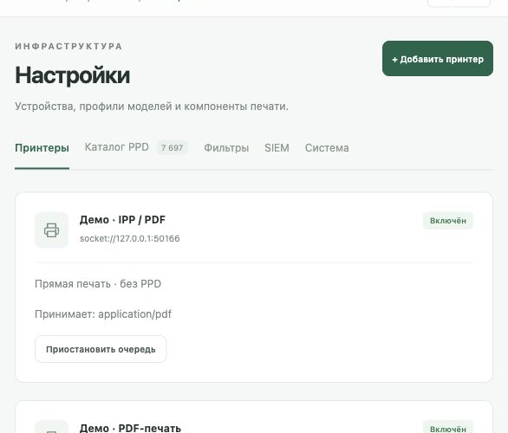
О продукте
Один сервер для печати
и приёма сканов
Собственная постоянная очередь и веб-интерфейс.
Работа с сетевыми принтерами и МФУ через открытые протоколы.
Доменная идентификация и настройки корпоративной среды.
GoPrint / 02
Notes:
GoPrint развивается как сервер печати на Go. Рекомендуется пилотное внедрение. Наличие PPD и поддержка протокола не гарантируют совместимость со всеми физическими моделями. Нет результатов нагрузочного пилота, поэтому количественная экономия и производительность не заявляются.
Источник: https://github.com/rkislov/goPrint/blob/main/docs/ADMINISTRATOR.md
Скриншоты: отдельный демонстрационный стенд GoPrint, без реальных документов и секретов.

Slide 3
Пользователь и администратор
Пользователь
Администратор
Доступные ему принтеры
Устройства, PPD и фильтры
Личные бумага, цвет и дуплекс
Домен, доступ и keytab
Follow Me и собственные сканы
Безопасность и журналирование
Правила доставки на почту
Счётчики и расходники
GoPrint / 03
Notes:
Доступ к принтерам по умолчанию закрыт для обычных пользователей. Администратор назначает UPN пользователей или DN групп. Пользователь видит свои задания и сканы; администратор имеет доступ к диагностике и всем документам по роли. Личные настройки ограничены возможностями выбранного PPD.
Источник: https://github.com/rkislov/goPrint/blob/main/docs/ADMINISTRATOR.md
Скриншоты: отдельный демонстрационный стенд GoPrint, без реальных документов и секретов.

Slide 4
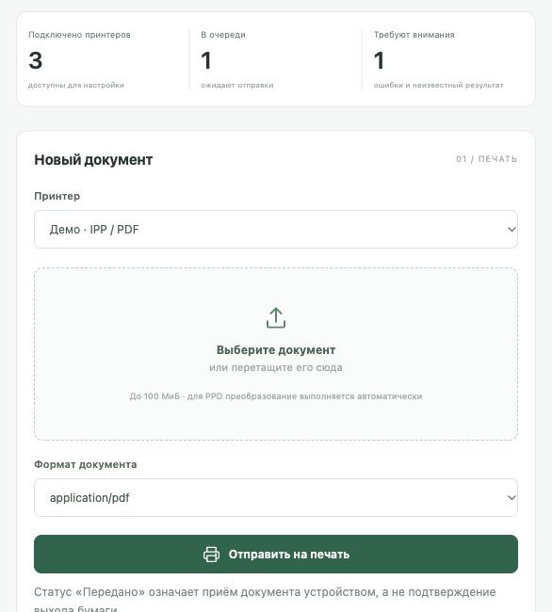
Постоянная очередь печати
Документ сохраняется до обработки задания.
Антивирус, watermark и PPD-фильтр выполняются на сервере.
Передача через IPP/IPPS или JetDirect; результат виден в очереди.
«Передано» подтверждает приём данных, а не выход бумаги.
GoPrint / 04
Notes:
Входящие документы могут поступать из веб-интерфейса, IPP, CLI и доверенного почтового шлюза. Состояние unknown не приводит к слепому повтору: нужно проверить устройство, чтобы не печатать дубликаты. Физический выход страниц не подтверждается.
Источник: https://github.com/rkislov/goPrint/blob/main/docs/ADMINISTRATOR.md
Скриншоты: отдельный демонстрационный стенд GoPrint, без реальных документов и секретов.

Slide 5
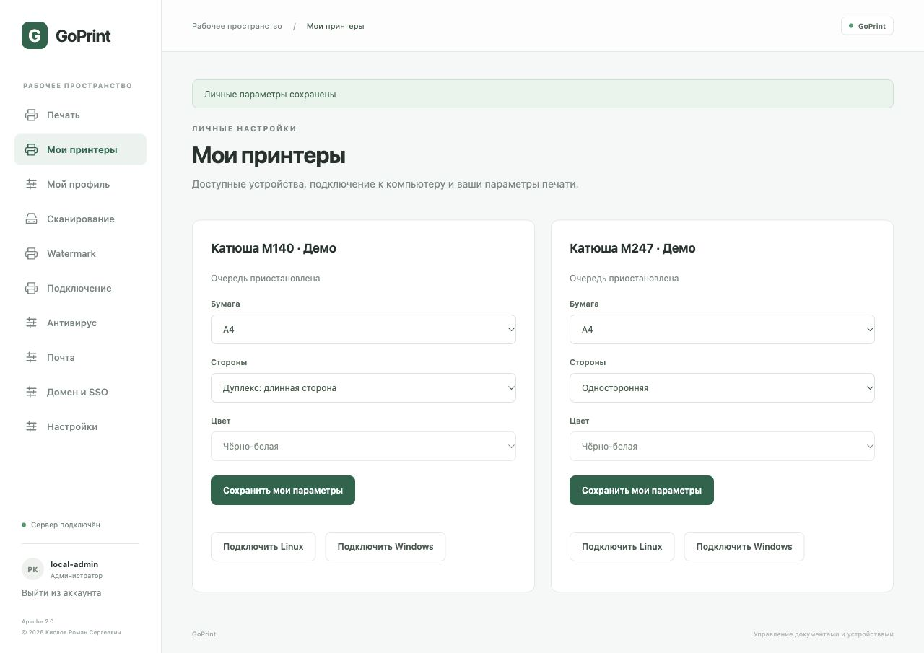
Личные параметры и доступ к принтерам
Принтеры доступны по пользователям и доменным группам.
Бумага, дуплекс и цвет выбираются из возможностей PPD.
Сценарии подключения для Linux и Windows выдаются из интерфейса.
GoPrint / 05
Notes:
Сценарии используют системные IPP-клиенты. На Linux нужен работающий CUPS. Совместимость Add-Printer -IppURL и доменной авторизации на целевых версиях Windows проверяет администратор. Пользователь не может менять глобальный URI и PPD.
Источник: https://github.com/rkislov/goPrint/blob/main/docs/ADMINISTRATOR.md
Скриншоты: отдельный демонстрационный стенд GoPrint, без реальных документов и секретов.

Slide 6
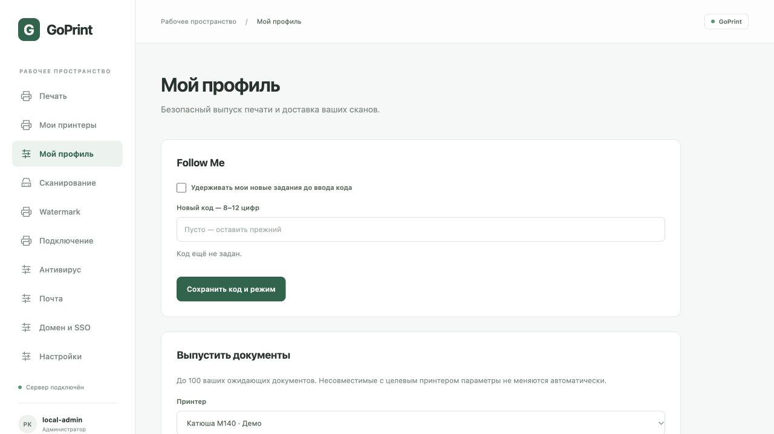
Follow Me
Пользователь сам задаёт личный PIN.
Задание удерживается до выпуска на разрешённом принтере.
Для терминала предусмотрены ключ устройства и API выдачи.
Приложение для панели конкретного МФУ в поставку не входит.
GoPrint / 06
Notes:
PIN содержит 8–12 цифр. Сохраняются защищённый проверочный хеш и индекс, а не открытый PIN. Терминал должен предъявить собственный ключ и PIN пользователя. Обычный пользователь выпускает только свои совместимые задания на доступный ему принтер. Интеграция панели требует отдельной реализации для модели.
Источник: https://github.com/rkislov/goPrint/blob/main/docs/ADMINISTRATOR.md
Скриншоты: отдельный демонстрационный стенд GoPrint, без реальных документов и секретов.

Slide 7
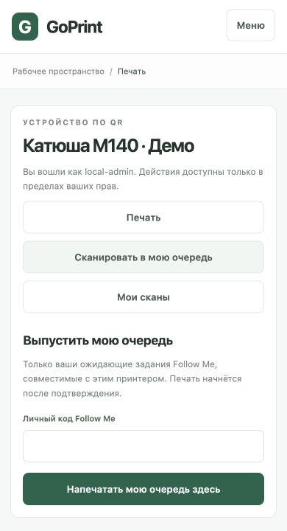
Моя очередь на телефоне
Управление из мобильного браузера
Очередь карточками: состояние и отмена задания.
Крупные элементы управления и свёрнутое меню.
По QR открывается выбранное устройство.
Свои задания Follow Me выпускаются после
подтверждения личным кодом.
GoPrint / 07
Notes:
Мобильный веб-интерфейс GoPrint. Проверена адаптивная вёрстка на областях просмотра 320, 375, 390 и 768 пикселей; физические iOS/Android ещё требуют пилота. QR не выполняет автоматическую печать и не передаёт PIN. Существующая сессия используется сразу, иначе после входа пользователь возвращается на устройство. Источник: https://github.com/rkislov/goPrint/blob/main/docs/USER.md

Slide 8
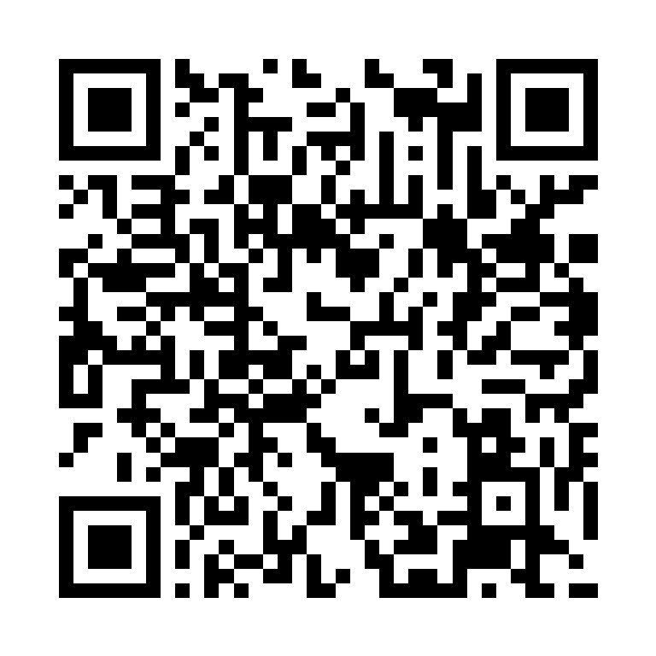
QR-наклейки для принтеров и МФУ
Администратор
Создаёт QR, скачивает PNG или печатает наклейку.
Связывает МФУ со сканером и назначает права.
Пользователь
Сканирует QR → входит → выбирает действие.
Печатает свою очередь или запускает личный скан.
Доступ определяется ACL, а не наличием QR.
Пример наклейки
Адрес задаёт администратор
GoPrint / 08
Notes:
QR содержит только HTTPS URL /device/<id>, не содержит секретов и генерируется сервером без внешних сервисов. Нужен доступный телефону public-url и доверенный сертификат. Права сканирования задаются отдельно либо наследуются от доступа к принтеру. eSCL/AirScan обязателен для запуска скана с телефона. Статические FTP/WebDAV назначения не меняют получателя от сканирования QR. Демонстрационный QR ведёт на пример адреса print.example.org; это не адрес реального внедрения. Источник: https://github.com/rkislov/goPrint/blob/main/docs/ADMINISTRATOR.md

Slide 9
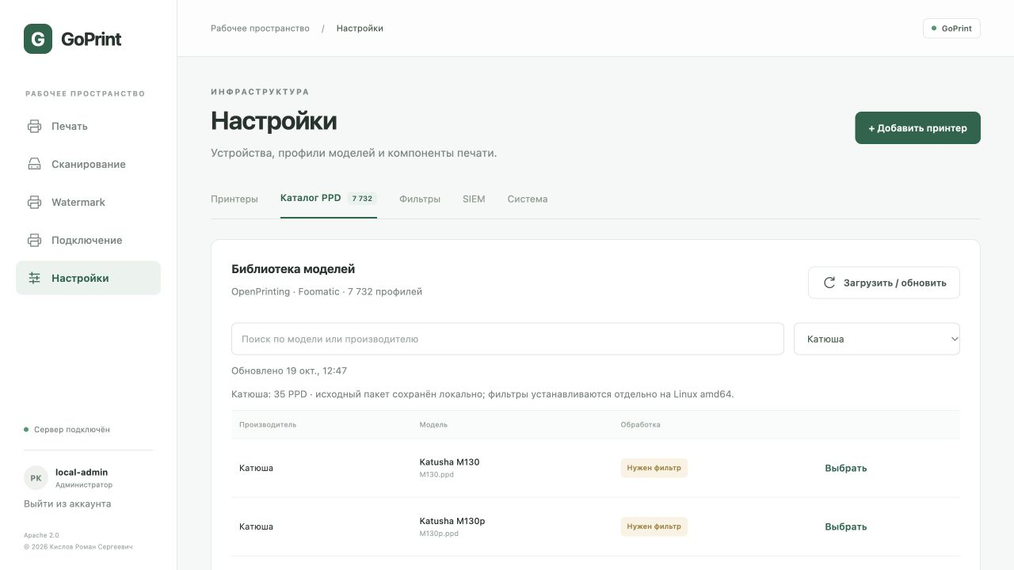
PPD, фильтры и Катюша
Каталог OpenPrinting и официальные пакеты Катюша.
Выбранный PPD реально участвует в преобразовании документа.
Системные фильтры устанавливаются отдельно для архитектуры сервера.
GoPrint / 09
Notes:
GoPrint использует cupsfilter для цепочки преобразования и передаёт разрешённые параметры PageSize, Duplex и цвета. Исходные лицензии PPD и фильтров сохраняются. Пакеты Катюша содержат фильтры Linux amd64; наличие сборки GoPrint arm64 не означает наличие vendor-фильтра для arm64. Не все модели проверены на физическом устройстве.
Источник: https://github.com/rkislov/goPrint/blob/main/docs/ADMINISTRATOR.md
Скриншоты: отдельный демонстрационный стенд GoPrint, без реальных документов и секретов.

Slide 10
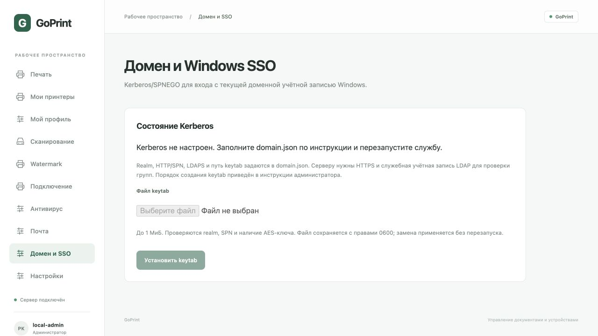
Доменный вход и Windows SSO
AD / Samba AD через LDAPS или обязательный StartTLS.
Kerberos / Negotiate с текущей доменной сессией Windows.
Проверка и установка keytab из интерфейса администратора.
Нужны корректные DNS, SPN, сертификат и синхронизация времени.
GoPrint / 10
Notes:
Поддерживается HTTP SPN и AES keytab; NTLM, RC4 и DES не принимаются. Проверяются билеты, realm, replay и channel binding согласно настройкам. UPN-суффикс должен соответствовать настроенному DNS-домену; междоменные доверия и альтернативные суффиксы отдельно не реализованы. Реального Windows/AD пилота не было. На слайде демонстрационный интерфейс без реального контроллера.
Источник: https://github.com/rkislov/goPrint/blob/main/docs/ADMINISTRATOR.md
Скриншоты: отдельный демонстрационный стенд GoPrint, без реальных документов и секретов.

Slide 11
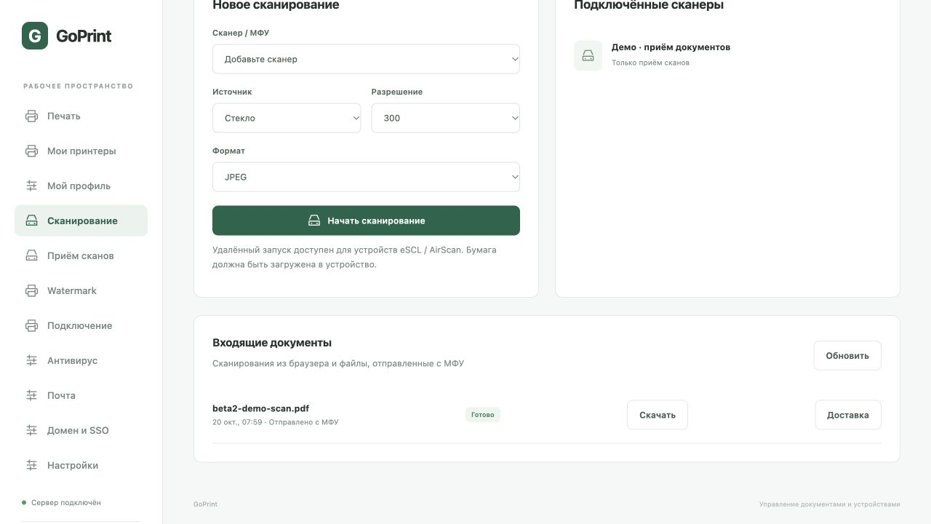
Сканирование и Scan Anywhere
Запуск eSCL / AirScan из браузера: стекло или автоподатчик.
Приём PDF, JPEG и PNG, отправленных с панели МФУ.
Готовый документ доступен владельцу в личных сканах.
GoPrint / 11
Notes:
eSCL добавляется вручную, автоматического поиска и WSD нет. Запросы рассчитаны на A4 RGB и выбранные разрешения. Для устройств только с отправкой файлов eSCL не требуется. Показанный документ действительно принят через WebDAV на изолированном демонстрационном аккаунте; это не испытание физического сканера.
Источник: https://github.com/rkislov/goPrint/blob/main/docs/ADMINISTRATOR.md
Скриншоты: отдельный демонстрационный стенд GoPrint, без реальных документов и секретов.

Slide 12
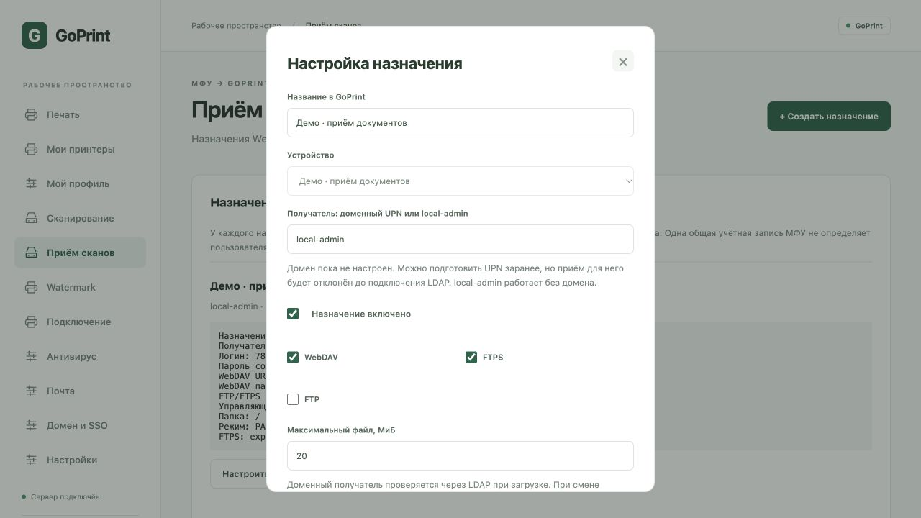
Назначения WebDAV / FTP / FTPS
Каждое назначение закреплено за пользователем.
Отдельный пароль МФУ не раскрывает доменный пароль.
Смена получателя отзывает старые учётные данные.
Общая кнопка на МФУ сама не определяет пользователя у панели.
GoPrint / 12
Notes:
WebDAV поддерживает прямой PUT. FTP/FTPS работает в пассивном режиме, с ограничениями размера и числа соединений. FTPS — explicit AUTH TLS с PROT P; обычный FTP требует явного разрешения и CIDR-подсетей. Приём для доменного пользователя требует рабочего LDAP и служебного чтения каталога. Статическая общая учётная запись устройства не заменяет аутентификацию на панели.
Источник: https://github.com/rkislov/goPrint/blob/main/docs/ADMINISTRATOR.md
Скриншоты: отдельный демонстрационный стенд GoPrint, без реальных документов и секретов.

Slide 13
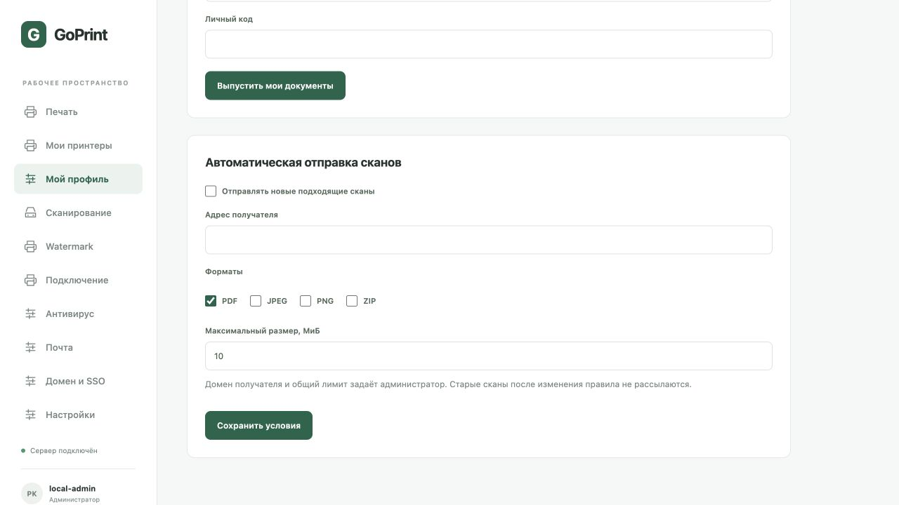
Доставка сканов по почте
Пользователь выбирает получателя и включает своё правило.
Формат и максимальный размер ограничивают автоматическую отправку.
SMTP-сервер и разрешённые домены задаёт администратор.
GoPrint / 13
Notes:
Доставка использует TLS/STARTTLS с проверкой сертификата. Пароль SMTP шифруется в БД. Правило применяется к новым подходящим завершённым сканам, включая личные назначения МФУ. Старые документы автоматически не рассылаются. Sent означает приём SMTP-сервером; при неоднозначном подтверждении DATA состояние unknown не вызывает немедленного повтора.
Источник: https://github.com/rkislov/goPrint/blob/main/docs/ADMINISTRATOR.md
Скриншоты: отдельный демонстрационный стенд GoPrint, без реальных документов и секретов.

Slide 14
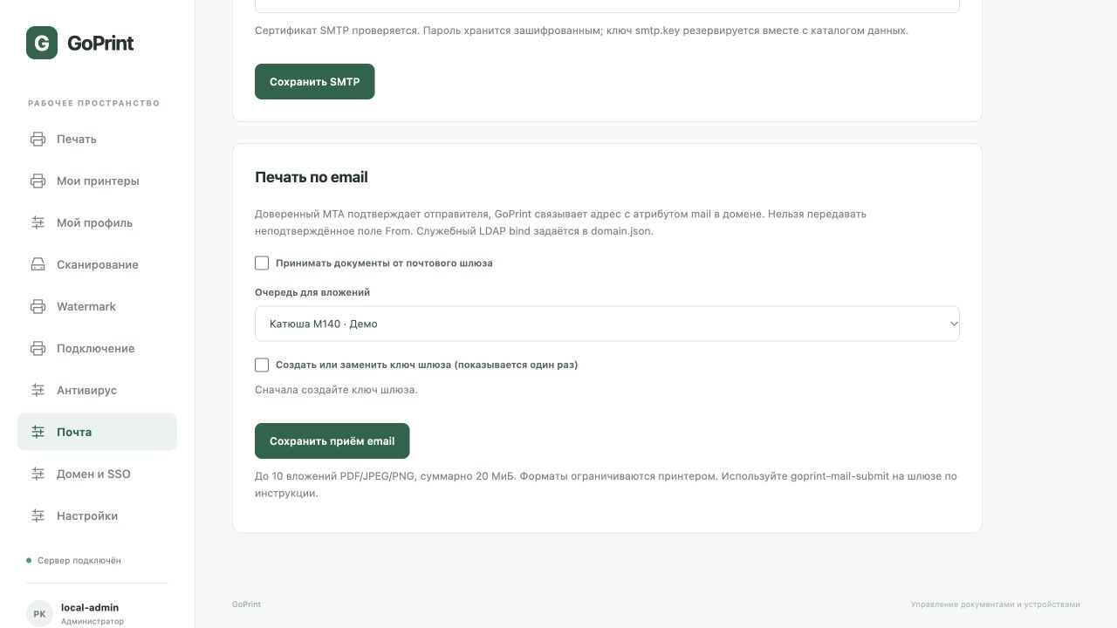
Печать по email
Доверенный почтовый шлюз передаёт вложения в GoPrint.
LDAP mail связывает отправителя с доменной учётной записью.
Вложения проходят ту же очередь и политики печати.
Доверие к отправителю обеспечивает MTA, а не поле From письма.
GoPrint / 14
Notes:
Шлюз должен передавать проверенного отправителя SMTP и стабильный идентификатор письма. GoPrint разрешает явные PDF/JPEG/PNG вложения, проверяет размер, ACL и владельца; тело письма не печатается. Приём через публичный SMTP или IMAP не реализован. Ключ шлюза используется только на доверенном MTA. Подмена From не определяет пользователя.
Источник: https://github.com/rkislov/goPrint/blob/main/docs/ADMINISTRATOR.md
Скриншоты: отдельный демонстрационный стенд GoPrint, без реальных документов и секретов.

Slide 15
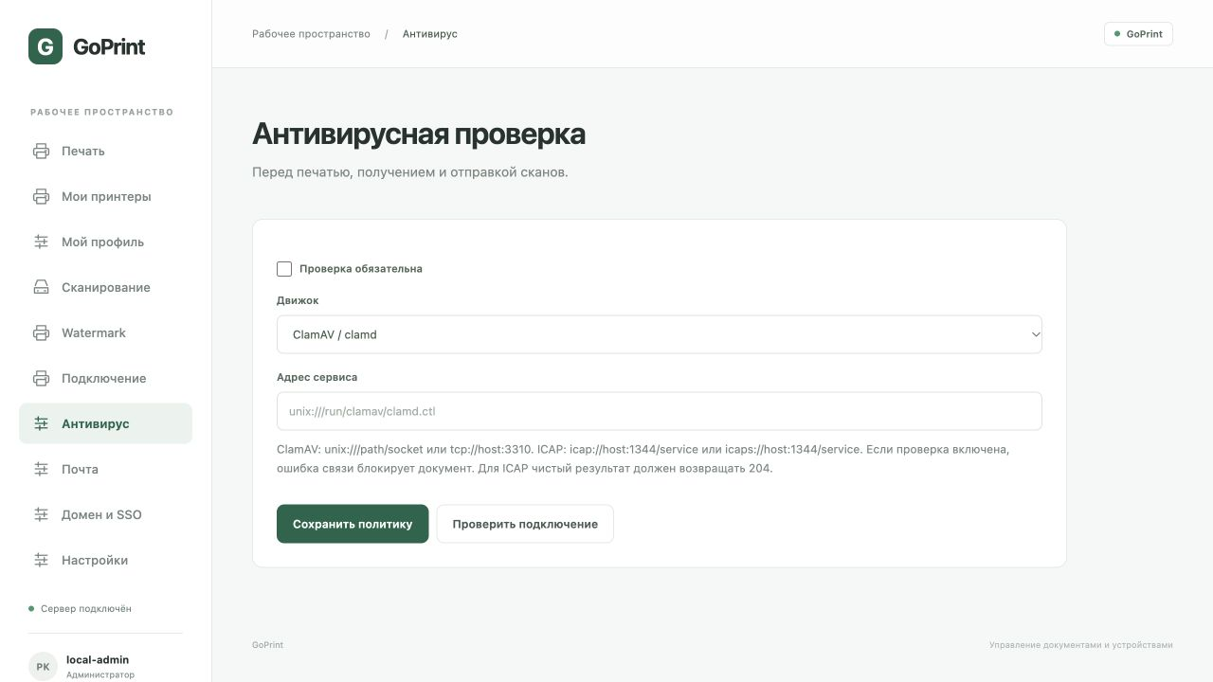
Антивирусная проверка документов
ClamAV INSTREAM или ICAP RESPMOD.
Проверка перед публикацией скана и перед обработкой печати.
При включённой политике ошибка проверки блокирует документ.
GoPrint / 15
Notes:
Поддерживается отказ при недоступности или некорректном ответе сканера. ICAP принимает только чистый ответ 204; изменённые или блокирующие ответы отклоняются. Проверка доступности не доказывает актуальность сигнатур. Требуются настройка сервиса, сигнатур и пилот с тестовым образцом и отключением сервиса.
Источник: https://github.com/rkislov/goPrint/blob/main/docs/ADMINISTRATOR.md
Скриншоты: отдельный демонстрационный стенд GoPrint, без реальных документов и секретов.

Slide 16
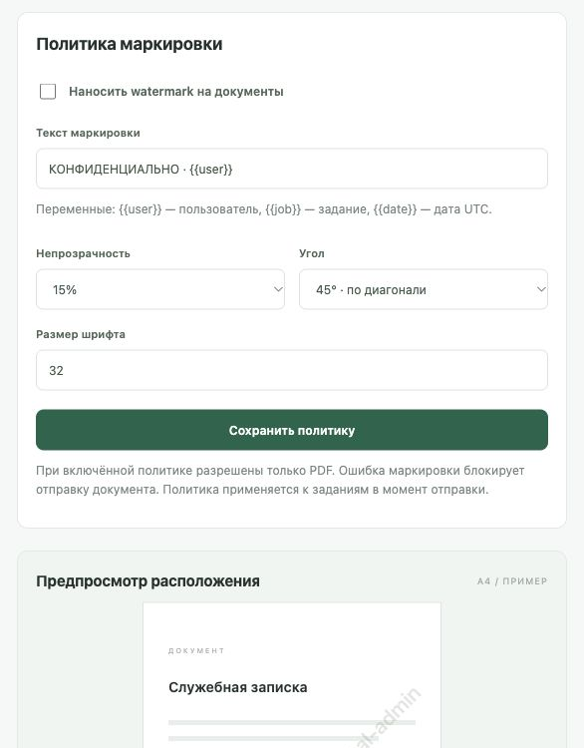
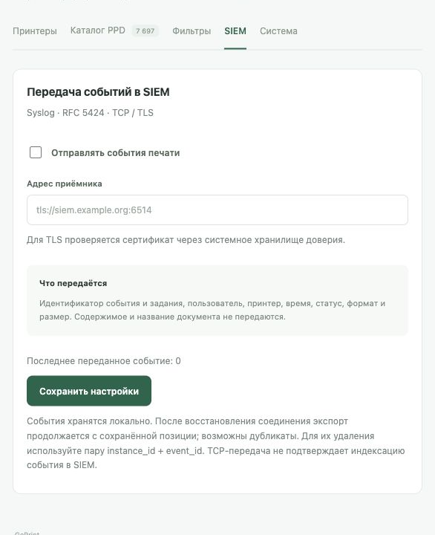
Watermark и события для SIEM
Обязательная маркировка PDF
Экспорт событий по TCP / TLS
Пользователь, задание и дата
в тексте watermark
Syslog RFC 5424
Состояния без содержимого документов
GoPrint / 16
Notes:
Watermark применяется к PDF перед PPD-преобразованием, поддерживает переменные пользователя, задания и даты. Он изменяет PDF и может нарушить цифровую подпись; это не DRM. SIEM экспортирует состояния через Syslog RFC 5424 TCP/TLS с octet-counting. Название и содержимое документа не передаются. Возможны дубликаты: дедупликация по instance_id + event_id. События не являются защищённым от изменения аудитом.
Источник: https://github.com/rkislov/goPrint/blob/main/docs/ADMINISTRATOR.md
Скриншоты: отдельный демонстрационный стенд GoPrint, без реальных документов и секретов.

Slide 17
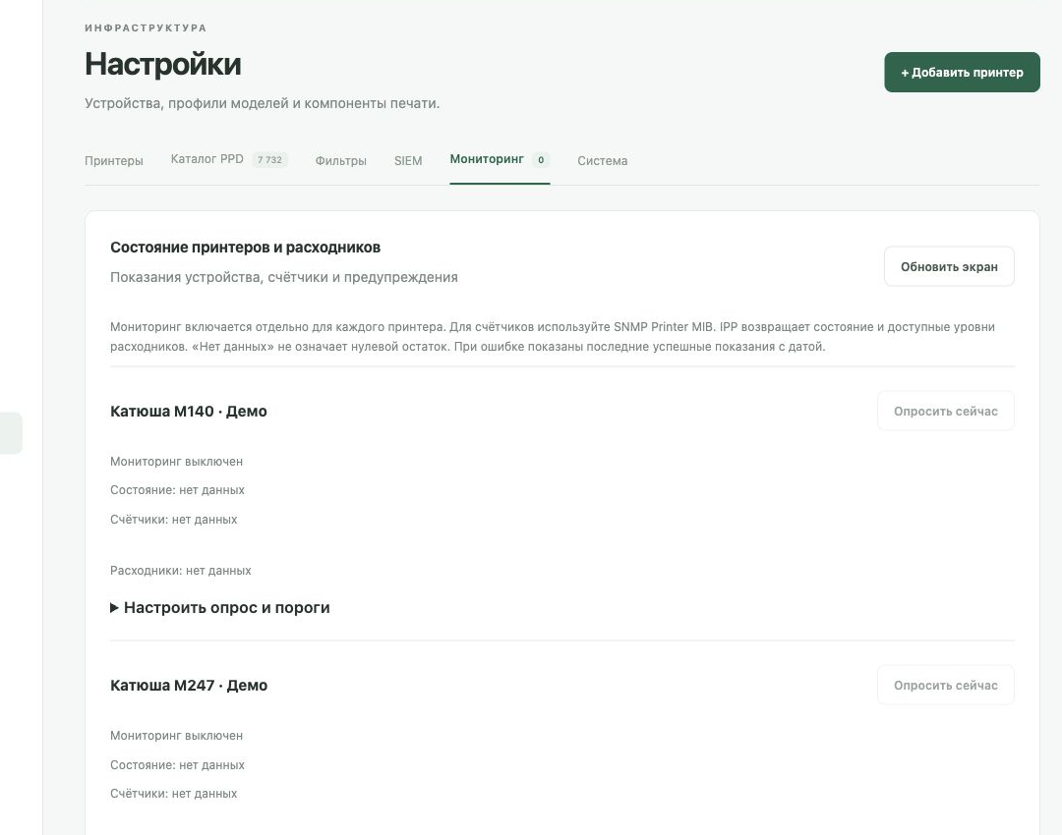
Аппаратные счётчики и расходники
Показатели IPP/IPPS и стандартного SNMP Printer MIB.
Счётчики сохраняют единицы: стороны и листы не смешиваются.
Неизвестный уровень и потеря связи видны отдельно.
Объём данных зависит от того, что публикует устройство.
GoPrint / 17
Notes:
Мониторинг включается для каждого принтера. Поддерживаются SNMPv3 authPriv SHA-256/AES-128 и явно настроенный SNMPv2c. При сбое остаются последние успешные показания с датой. Отдельных фирменных vendor-OID профилей нет. Возможны сброс и переполнение аппаратного счётчика. Физические устройства и SNMPv3 нуждаются в пилоте.
Источник: https://github.com/rkislov/goPrint/blob/main/docs/ADMINISTRATOR.md
Скриншоты: отдельный демонстрационный стенд GoPrint, без реальных документов и секретов.

Slide 18
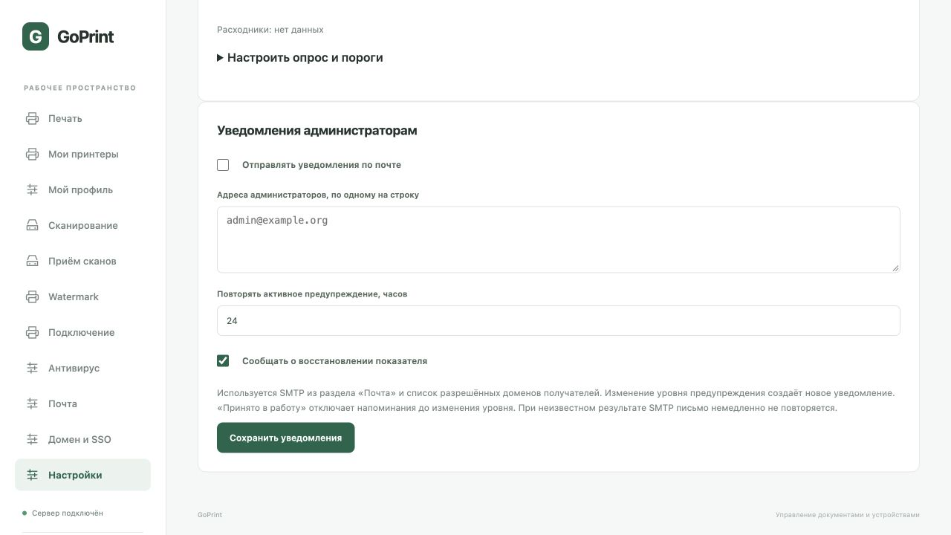
Уведомления о расходниках
Пороги остатка и заполнения отработки настраиваются.
Предупреждения видны в интерфейсе и отправляются администраторам.
Подтверждение, напоминания и восстановление сохраняются в БД.
По умолчанию: предупреждение 20%, критический остаток 5%.
GoPrint / 18
Notes:
Отработанный тонер оценивается по свободной ёмкости. Гистерезис более 3 процентных пунктов уменьшает дребезг. Три неудачных опроса создают предупреждение о связи. Одинаковые письма не отправляются при каждом опросе; интервал напоминания 1–720 часов. Неизвестный уровень не закрывает существующее предупреждение. Восстановление показателя не доказывает замену расходника.
Источник: https://github.com/rkislov/goPrint/blob/main/docs/ADMINISTRATOR.md
Скриншоты: отдельный демонстрационный стенд GoPrint, без реальных документов и секретов.

Slide 19
Развёртывание и хранение
Linux amd64 / arm64
Пять бинарников · systemd · HTTPS
SQLite по умолчанию
PostgreSQL для крупных установок
Офлайн-миграция
Пробный запуск и сверка данных
Документы хранятся в файловом каталоге; резервируется вся установка.
GoPrint / 19
Notes:
Поставляются архивы Linux amd64 и arm64: сервер, CLI, инструменты PPD, миграции и почтового шлюза. DEB/RPM нет. Системные печатные фильтры и сертификаты готовит администратор. SQLite используется по умолчанию, PostgreSQL выбирается приватным DSN-файлом. Миграция офлайн с dry run, транзакцией и сверкой строк. Один каталог данных обслуживает один процесс; HA/кластерная эксплуатация и нагрузочные характеристики не заявлены.
Источник: https://github.com/rkislov/goPrint/blob/main/docs/ADMINISTRATOR.md
Скриншоты: отдельный демонстрационный стенд GoPrint, без реальных документов и секретов.

Slide 20
Пилотное внедрение
01
Устройства и домен
Модели, прошивки, DNS, TLS, LDAP и Windows-клиенты
02
Рабочие сценарии
PPD, Follow Me, личные сканы и доставка по почте
03
Проверки отказов
Антивирус, отзыв пароля, недоступное устройство и SMTP
04
Эксплуатация
Мониторинг, предупреждения, резервирование и восстановление
GoPrint / 20
Notes:
Рекомендуемый пилот: согласовать модели, прошивки и Windows-клиенты; развернуть TLS и домен; проверить тестовую печать и PPD; проверить личное сканирование каждым протоколом и доступ другого пользователя; проверить антивирусный отказ и SMTP; настроить мониторинг и восстановление из резервной копии. На каждом шаге фиксировать фактический результат. Сроки, экономия и производительность не оценены.
Источник: https://github.com/rkislov/goPrint/blob/main/docs/ADMINISTRATOR.md
Скриншоты: отдельный демонстрационный стенд GoPrint, без реальных документов и секретов.

Slide 21
Совместимость и условия внедрения
Нужен пилот на реальном оборудовании
Windows / AD · SNMPv3 · модели и прошивки МФУ
В текущем выпуске отсутствуют
SMB и USB · NTLM · WSD и поиск сканеров
Приложение панели МФУ · WebDAV MOVE / LOCK
Implicit FTPS и SFTP
Статус «Передано» не подтверждает физическую печать. SLA и нагрузочная ёмкость не заявлены.
GoPrint / 21
Notes:
Физическая совместимость и реальные AD/Windows/SNMPv3 не подтверждены аппаратным пилотом. В продукте нет SMB/USB, NTLM, WSD/автообнаружения сканеров и отдельного приложения панели МФУ. FTP не сообщает ожидаемую длину STOR: маркеры не доказывают полноту всех страниц. WebDAV MOVE/LOCK, implicit FTPS и SFTP не поддерживаются. Высокая доступность, нагрузочная ёмкость и SLA не заявлены. Это существенные условия оценки продукта, а не внутренний план разработки.
Источник: https://github.com/rkislov/goPrint/blob/main/docs/ADMINISTRATOR.md
Скриншоты: отдельный демонстрационный стенд GoPrint, без реальных документов и секретов.

Slide 22
GoPrint
Открытый исходный код
Apache License 2.0
Автор: Кислов Роман Сергеевич
github.com/rkislov/goPrint
Сборки Linux · инструкции со скриншотами · контрольные суммы
GoPrint / 22
Notes:
Репозиторий и публичные материалы: https://github.com/rkislov/goPrint . Выпуск: https://github.com/rkislov/goPrint/releases/tag/main . Лицензия исходного кода Apache License 2.0. Автор Кислов Роман Сергеевич. Сторонние PPD, фильтры и зависимости распространяются со своими лицензиями. Презентация не содержит внутреннего ТЗ или внутренних планов.
Источник: https://github.com/rkislov/goPrint/blob/main/docs/ADMINISTRATOR.md
Скриншоты: отдельный демонстрационный стенд GoPrint, без реальных документов и секретов.

